Slide 1
LESSON 3 OF 6
第十三课 · 房子
1 / 25
轻松学中文 2 · P.122 · CD 61
楼下有什么？
Rooms Downstairs · Text 1 Complete
Year 8 · Book 2 · Unit 5 · Lesson 13 · 50 minutes

Slide 2
0–8 MIN · REVIEW
复习 · Lesson 2
2 / 25
两人一组 · 看 30 秒，然后把它关掉 · 说完交换
A
你家有几间卧室？
B
我家有 ____ 间卧室。
A
你家有几个浴室？
B
有 ____ 个。
A
你家有书房吗？
B
有，在楼上。／ 没有。
老师走一圈，听有没有人说成「个卧室」。第二轮不给句型，直接点名。

Slide 3
8–10 MIN
学习目标 · Learning Intention
3 / 25
LEARNING INTENTION · 学习目标
We are learning to name the rooms downstairs and describe a whole house out loud.
SUCCESS CRITERIA · 我能……
1
I can name the downstairs rooms
能说出楼下的房间
2
I can say what someone is doing in a room
能说某人在哪个房间做什么
3
I can describe a whole house without reading from a script
能不看稿子说整个房子

Slide 4
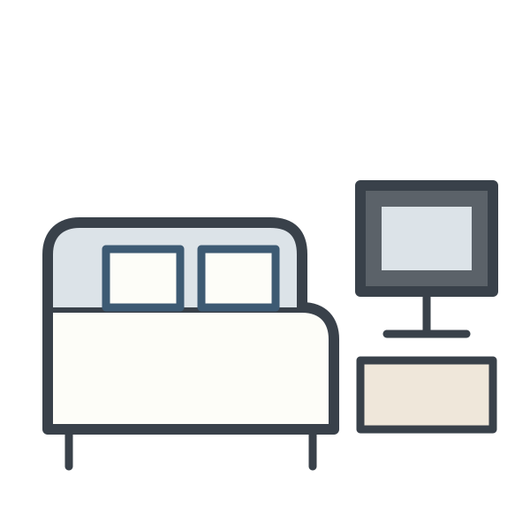
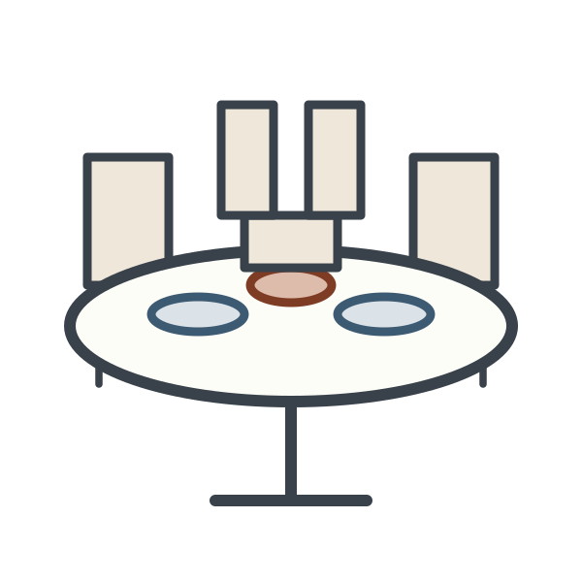
10–20 MIN · I DO
生词 1 · Cycle 1 of 2
4 / 25
NEW WORDS · 跟我读两遍 · REPEAT AFTER ME, TWICE
kètīng
cāntīng
客厅
餐厅
living room
dining room

Slide 5
10–20 MIN · I DO
例句 1 · See them used
5 / 25
例句 · SEE THEM USED
我家的客厅很大。
Our living room is big.
我们在餐厅吃饭。
We eat in the dining room.
楼下有客厅和餐厅。
Downstairs there's a living room and a dining room.
问：两个词里，哪一个字是一样的？

Slide 6
10–20 MIN · I DO
写一句 1 · Write your own
6 / 25
写一句 · WRITE ONE SENTENCE · 60–90 秒
我家的客厅 ________ 。
我们在 ________ 吃饭。
EXTENSION
别用「很大」——用上节课听力里的 不算大 或 不大也不小，两句连起来：我家的客厅不算大，可是餐厅很大。

Slide 7
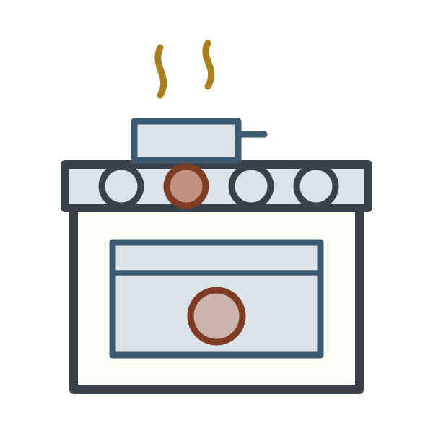
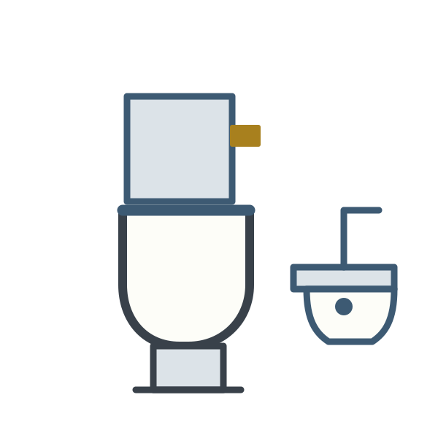
10–20 MIN · I DO
生词 2 · Cycle 2 of 2
7 / 25
NEW WORDS · 跟我读两遍 · REPEAT AFTER ME, TWICE
chúfáng
xǐshǒujiān
厨房
洗手间
kitchen
toilet

Slide 8
10–20 MIN · I DO
例句 2 · See them used
8 / 25
例句 · SEE THEM USED
我家的厨房不大。
Our kitchen isn't big.
洗手间在楼下。
The toilet is downstairs.
楼下有厨房和洗手间。
Downstairs there's a kitchen and a toilet.
问：「洗手间」和「浴室」一样吗？

Slide 9
10–20 MIN · I DO
写一句 2 · Write your own
9 / 25
写一句 · WRITE ONE SENTENCE · 60–90 秒
我家的厨房 ________ 。
洗手间在 ________ 。
EXTENSION
一句话里放进今天四个词，按顺序说，每个后面加上在几楼。

Slide 10
10–20 MIN · I DO
认一认 · checkpoint
10 / 25
认一认 · CHARACTERS ONLY · 一起读出来
客厅
餐厅
厨房
洗手间
一起读两遍。

Slide 11
10–20 MIN · I DO
句型 · Sentence pattern
11 / 25
句型 · 说某人在哪儿做什么
人 + 在 + 地方 + 做什么
1
他在房间里打电话。
He's making a phone call in his room — the textbook's own example, p.123.
2
她在厨房吃饭。
She's eating in the kitchen.
3
我妈妈在客厅看电视。
My mum is watching TV in the living room.
「在房间里」和「在房间」都行。「里面、上面、外面」下节课学，今天「里」就够了。

Slide 12
10–20 MIN · I DO
句型 · 最难的一句
12 / 25
两个小句，每句都有楼层和房间
我在楼上的卧室看书，我弟弟在楼下的客厅看电视。
I'm reading in the bedroom upstairs; my little brother is watching TV in the living room downstairs.
地方放在动词前面——不是「我看书在客厅」。

Slide 13
10–20 MIN · I DO
检查理解 · CFU
13 / 25
检查理解 · CHECK FOR UNDERSTANDING
1
怎么说 kitchen？ living room？ dining room？
写在小白板上
2
「洗手间」和「浴室」是同一个房间吗？
对就举大拇指，不对就朝下
3
「客厅」和「餐厅」共用哪一个字？
写那一个字
4
有人在做饭。他在哪儿？在做什么？
一句完整的话，写在小白板上
5
这句话对不对？ ✗ 我在吃饭厨房。
哪里错了？怎么改？
答案不上屏——老师现场收（白板／点名）。

Slide 14
10–20 MIN · I DO
课文一 · p.122 · CD 61
14 / 25
课文一 · 整篇 · 现在四个词都会了
我家的房子有两层。楼上有三间卧室、一个书房和一个浴室(洗澡间)，楼下有客厅、餐厅、厨房和洗手间。我的房间在楼上。我特别喜欢我的房间。
用中文回答 · 这个房子有几层？ 楼下有几个房间？说一说。 说话的人的房间在楼上还是楼下？ 他喜欢他的房间吗？你怎么知道？
放 CD，学生跟着看。一起读。第三遍把拼音关掉再读一次。

Slide 15
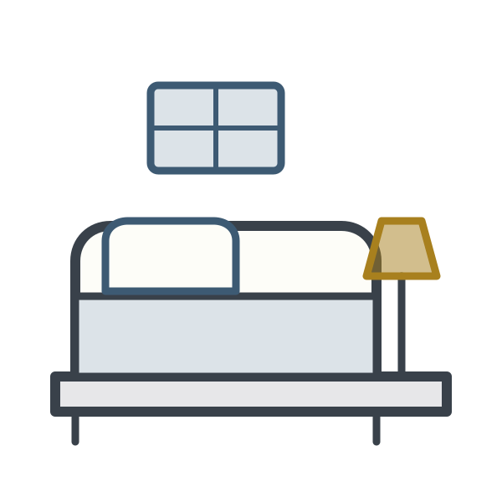

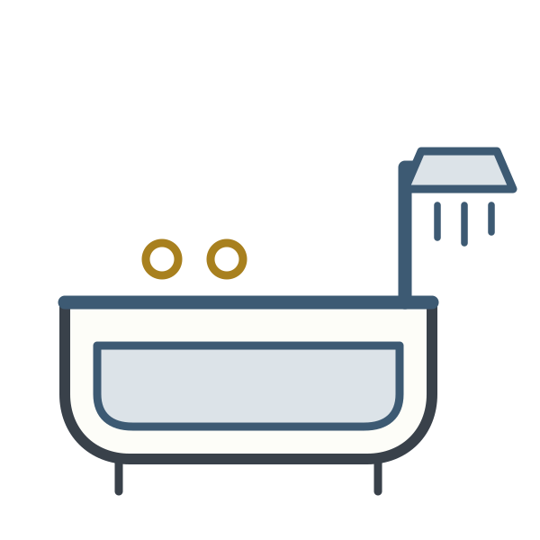
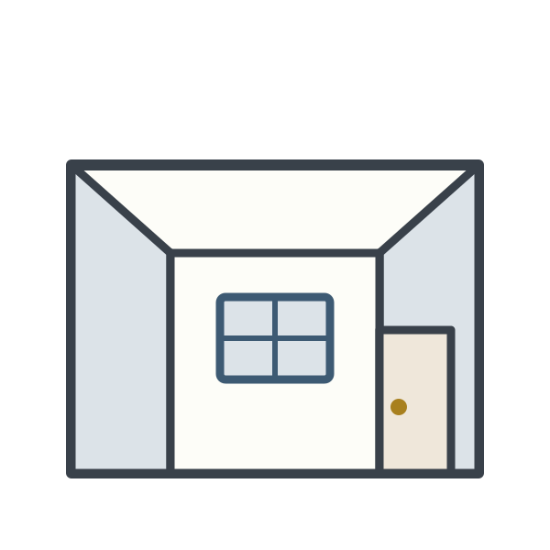
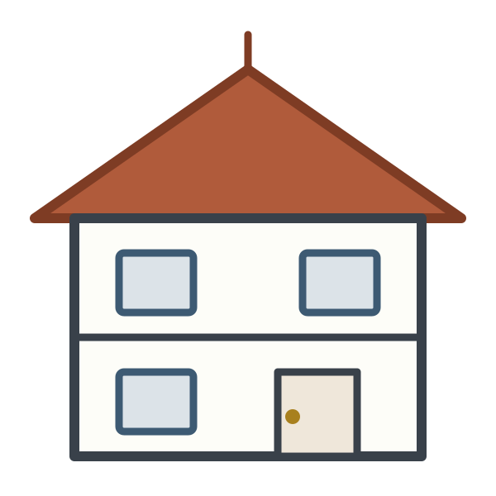
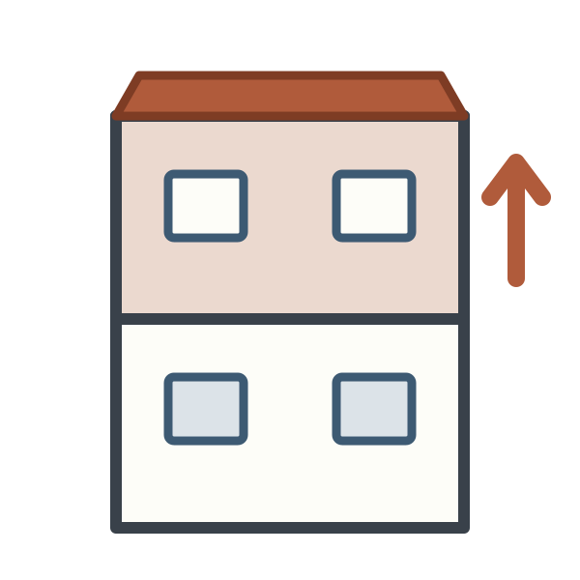
20–43 MIN · FLEXIBLE PRACTICE
词汇总览 · stays on screen
15 / 25
词汇总览 · 这一课的生词 · STAYS UP WHILE YOU WORK
客厅
餐厅
厨房
洗手间
卧室
书房
浴室
房间
房子
楼上
三节课的词都在这儿——这一页整节课都留在屏幕上。

Slide 16
20–43 MIN · FLEXIBLE PRACTICE
活动一 · We Do · 8 分钟 · 课本 p.123 第 2 题
16 / 25
活动一 · 看图说话 · 九个人，九个房间
课本 p.123 的剖面图投到屏幕上，放大。
先全班一起，一个人一句，点名回答。
有人只说「他在厨房」，就追一句：他在厨房做什么？
然后两人一组，九个人再说一遍，轮流。
他在房间里打电话。 她在厨房吃饭。 他在书房看书。

Slide 17
20–43 MIN · FLEXIBLE PRACTICE
活动一 · Extension
17 / 25
活动一 · 加难
不看图，从头到尾把九个人的房间和动作说一遍。
EXTENSION
再把九句连成一段话，用「还有」「一边……一边……」连起来，读起来要像在说一家人，不是九句分开的话。最后用中文回答：这家人一共有几个人？你怎么知道？

Slide 18
20–43 MIN · FLEXIBLE PRACTICE
活动二 · You Do · 10 分钟
18 / 25
活动二 · 带同桌参观你家 · 角色卡
每组一张房子卡：几层、哪个房间在哪一层、一个特别的地方。
A 带 B 参观，B 没来过，要问清楚东西在哪儿。
B 至少要问到五个房间。问完交换卡片，再来一次。
B：你家的房子有几层？ A：有两层。 B：厨房在楼上还是楼下？ A：在楼下。
EXTENSION
A 的卡片开始前就收走——要靠记。B 不是客人，是不想买这个房子的人，要挑两个毛病（这个房子没有书房吗？厨房太小了），A 每次都要用「可是」或「因为」说服他。最后 B 用中文向全班报告买不买、为什么。

Slide 19
20–43 MIN · FLEXIBLE PRACTICE
活动二 · 课本 p.126 第 6 题
19 / 25
站起来走动 · 问四个不同的同学 · 答案要写下来
1
你家的房子有几层？
2
你家有几间卧室？
3
客厅在几楼？
4
厨房在楼上还是楼下？
5
你家有书房吗？有几个？
6
你的卧室在几楼？
7
你爸爸、妈妈的卧室大还是你的卧室大？
七个问题，四个同学——不要问同一个人两次。

Slide 20
20–43 MIN · FLEXIBLE PRACTICE
活动二 · 课本 p.130 第 10 题
20 / 25
回到两人一组 · 约时间去他家 · B 要先拒绝三次
A
我今晚可以去你家吗？
B
对不起，我今晚不在家。
A
我明天上午去，好吗？
B
不可以，我上午要去买东西。
A
周末去，可以吗？
B
可以，你周末来吧，我在家等你。
B 每次拒绝的理由都要不一样——三次以后才可以答应。

Slide 21
20–43 MIN · FLEXIBLE PRACTICE
写汉字 · 练习册 p.145
21 / 25
笔顺 · 每个字写三遍 · 最后两个字
厅
4 画
厂字头，里面一个丁——只有四画
厨
12 画
厂字头，里面是「豆」加「寸」
写完这两个，练习册第 1 题就全部写完了。

Slide 22
20–43 MIN · FLEXIBLE PRACTICE
练习册 · pp.145–146
22 / 25
练习册 · 现在两题都能做完了
p.145 第 2 题 七个房间全部认得出来了——把号码填上。
p.146 第 5 题 方格组词，今天解锁的：
客厅 · 餐厅 · 厨房 · 洗手间 · 卧室 · 书房 · 浴室 · 房间 · 楼上 · 楼下
客 + 厅 → 客厅 · 厨 + 房 → 厨房 · 洗 + 手 + 间 → 洗手间

Slide 23
20–43 MIN · FLEXIBLE PRACTICE
游戏 · 二十个问题 · 5 分钟
23 / 25
游戏 · 猜房间 20 QUESTIONS
1
一个同学想一个房间，不说出来
从屏幕上十三个词里选
2
全班用中文问是非题，最多二十个
这个房间在楼上吗？你在这个房间吃饭吗？
3
猜到了就说
是不是厨房？
4
用英文问一次，就扣掉一个问题
问完二十个还没猜到，答案公布
加难：猜对的人当下一个答题的，全班只有十个问题——问题要问得准。

Slide 24
43–50 MIN · PLENARY
小结 · Plenary
24 / 25
小结 · 43–50 分钟
回看目标 · 特别问第三条：谁不看东西说了整整一分钟？
自评 · 三条目标，举手表决。
出门条 · 口头的，在门口说，一人一句。
下节课 · 不再数房间了——学怎么说东西在哪儿：上面、下面、里面、外面。
出门条：说一个你家在楼上的房间，和一个在楼下的，要说完整的句子。

Slide 25
43–50 MIN · PLENARY
机动 · 练习册 p.150 第 12 题
25 / 25
时间有多的话 · 写一写
四层楼的公寓，八个住户，每个人在做一件事。
跟 p.123 第 2 题一样，只是写下来，而且要说清楚住在几楼。
小明住在四楼。他正在看电视。大力也住在 ________ 。

